Slide 1


CHÀO MỪNG QUÝ THẦY CÔ
VỀ DỰ GIỜ THĂM LỚP
Môn Toánlớp 1
Chủ đề 1: Các số từ 0 đến 10
Bài 5: Mấy và mấy
(Tiết 2)
(Bộ sách kết nối tri thức)
Giáo viên: Nguyễn Thị Thu Hồng
Lớp : 1A2
Trường: Tiểu học Hưng Đạo

Slide 2

Bài 5
MẤY VÀ MẤY
(Tiết 2)

Slide 3

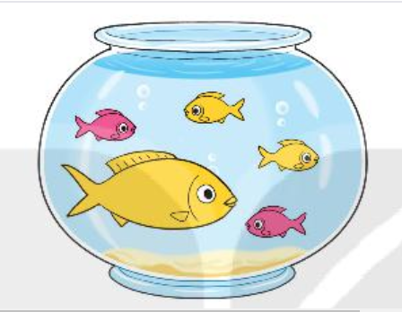
Đếm cá theo màu sắc

Slide 4
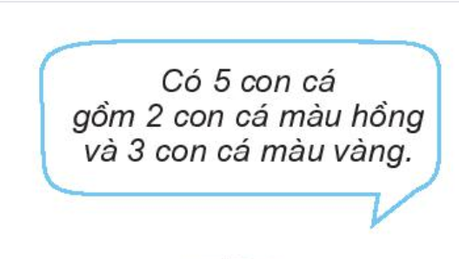
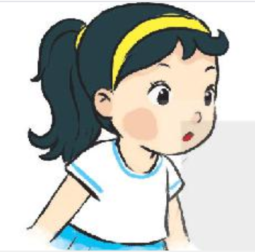
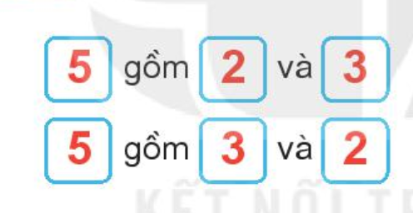

Slide 5
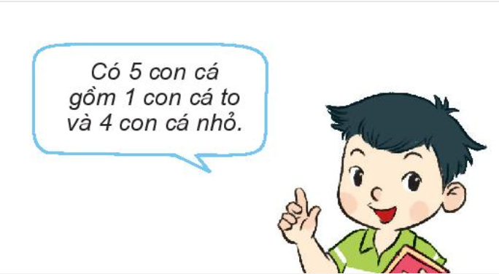
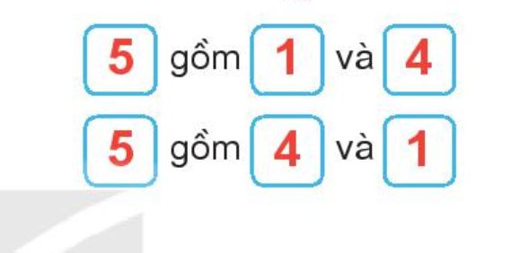

Slide 6

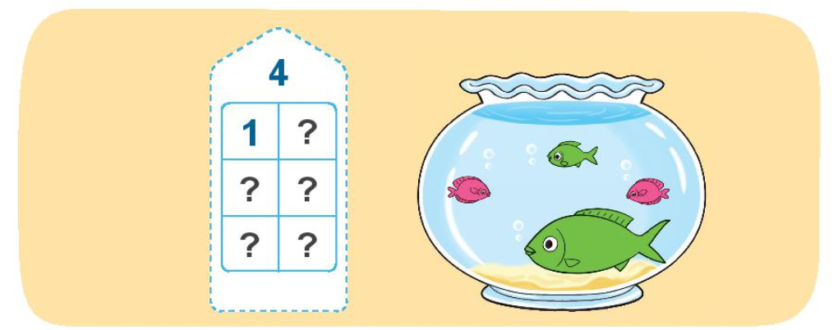
1
SỐ ?

Slide 7
Đếm cá theo kích cỡ (to, nhỏ)
3

Slide 8
Đếm cá theo kích cỡ (to, nhỏ)
3
3
1

Slide 9
Đếm cá theo kích cỡ (to, nhỏ)
3
3
1
2
2

Slide 10
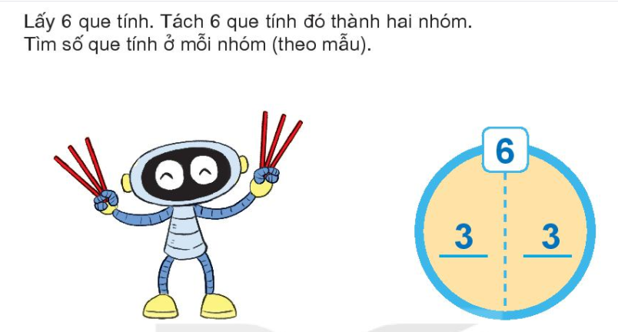
2
SỐ ?

Slide 11
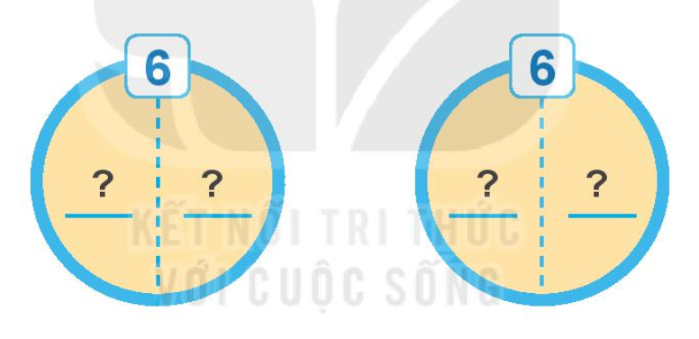
2
4
4
2

Slide 12
1
5
5
1

